Slide 1
Клуб по интересам.
Азбука безопасности. ОБЖ.
Подготовил
воспитатель 2 мл. гр.:
Лесникова С.В.

Slide 2
Отчёт работы по ОБЖ.
Вторая младшая группа.
Бывают случаи, когда наши дети попадают в ту или иную опасную для их жизни и здоровья ситуацию. Ведь опасности могут подстерегать детей в любой момент, желают они этого или нет. Наша задача – сформировать у детей сознательное и ответственное отношение к личной безопасности и безопасности окружающих, умение обосновано действовать в определённых ситуациях.
В группе создана безопасная развивающая среда, есть уголок по ОБЖ, где имеются развивающие игры, папки-передвижки по разделам: «Правила личной безопасности», «Правила поведения на дороге», «Правила пожарной безопасности».
Работу по формированию у детей основ безопасной жизнедеятельности проводим через различные виды деятельности: НОД, беседы, сюжетные игры, проигрывание ситуаций, чтение художественной литературы, дидактические игры. Выбрав тему для беседы, стараемся придерживаться следующей структуры рассказа: источники опасности - возможные угрожающие ситуации – меры предосторожности при обращении с потенциально опасными предметами быта.

Slide 3
Задачи: знакомить с источниками опасности дома. Формировать навыки безопасного передвижения в помещении (осторожно спускаться и подниматься по лестнице, держась за перила; открывать и закрывать двери, держась за дверную ручку). Формировать умение соблюдать правила в играх с мелкими предметами (не засовывать предметы в ухо, нос, не брать в рот). Развивать умение обращаться за помощью к взрослым. Формировать навыки безопасного поведения в играх с песком, водой, снегом.
- Беседы, ситуативные разговоры с тематикой ОБЖ: «Правила поведения в группе и на участке», «Спички детям не игрушка», «Опасные предметы дома», «Что можно и что нельзя в играх с песком», «Правила обращения с мелкими игрушками». При знакомстве со спортивным залом, физкультурным оборудованием, мы беседовали с детьми о правилах поведения, об опасных ситуациях во время занятий.
- Через сюжетно-ролевые игры «Дом», «Больница», «Магазин» и другие сюжетные ситуации развиваем не только игровые умения и навыки, но и закрепляем правила безопасного поведения, которые ребёнок должен запомнить, знать и выполнять.
- В уголке по ОБЖ имеются запрещающие знаки, значение которых дети понимают и знают.
- Чтение художественной литературы: С.Маршак «Кошкин дом», К.Чуковский «Путаница», «Девочка чумазая» и др.

Slide 4
Безопасное поведение в природе.
Задачи: формировать представления о простейших взаимосвязях в живой и неживой природе. Знакомить с правилами поведения в природе.
Во время проведения бесед, игр, чтения художественной литературы, на прогулках мы знакомим детей не только с многообразием природного мира, но и с правилами поведения на природе и возможными опасностями, которые могут подстерегать, если не соблюдать эти правила. При рассматривании картинок с насекомыми, наблюдении за ними, обращали внимание на опасных насекомых – пчёл; закрепляли правила поведения при встрече с пчёлами: не махать руками, т.к. пчёлы могут ужалить.
- В беседе на тему «Как устроена улица?» дети закрепляли знания о том, что на улице есть дома, дорога, тротуар. Через словесную игру «Я начну, а вы закончите», закрепляли дорожные правила (по дороге ездят…., по тротуару ходят…. ); в беседе «Маленькие пешеходы» учились соблюдать правила дорожного движения. Рассматривали разные сюжетные картинки по правилам дорожного движения и беседовали по их содержанию. В беседе «Красный, жёлтый, зелёный» познакомились со светофором, его цветовыми сигналами. Учились различать и называть проезжую часть дороги, тротуар, пешеходный переход.
- Дидактические игры: пазлы «Собери машину», «Поможем светофору ожить», «Выложи пешеходную дорожку», «Правильно или не правильно».

Slide 5
- Подвижные игры: «Воробушки и автомобиль», «Красный, жёлтый, зелёный».
Планируем - НОД: Аппликация «Огоньки светофора», рисование «Нарисуем пешеходную дорожку»; познакомить с понятием «пешеходы»; приобрести наглядные пособия, сделать большой пешеходный переход; организовать наблюдение на прогулке за проезжей частью дороги и тротуаром со стороны больших ворот; продолжать работу по закреплению правил дорожного движения
Работа с родителями. Повышаем уровень знаний родителей по формированию у детей навыков безопасного поведения – папки-передвижки по пожарной безопасности, дорожной безопасности; консультации на темы: «Легко ли научить ребёнка правильно вести себя на дороге», «Летняя прогулка в лесу с ребёнком – правила безопасности»; планируем конкурс рисунков на тему «Ребёнок и правила дорожного движения».
В перспективе – продолжать планировать и проводить работу по ОБЖ во всех блоках воспитательного процесса: в организованной деятельности, в совместной и самостоятельной деятельности детей, что обеспечит глубокое и качественное познание окружающего мира, овладение элементарными навыками поведения на улице, дома, в природе, стимулирует у детей самостоятельность в принятии правильных решений и ответственность.

Slide 6
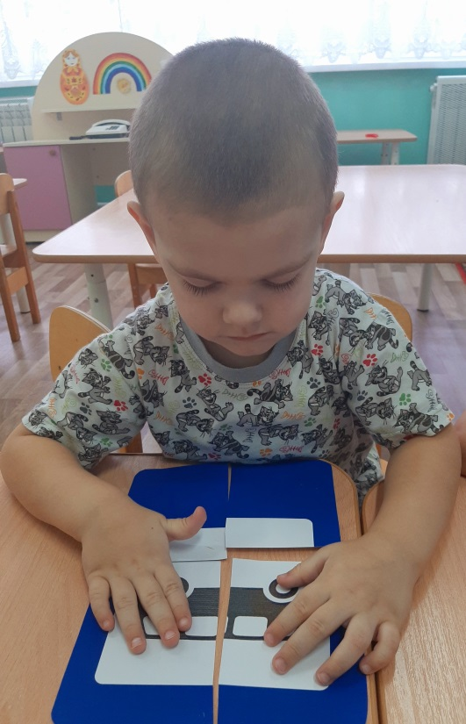
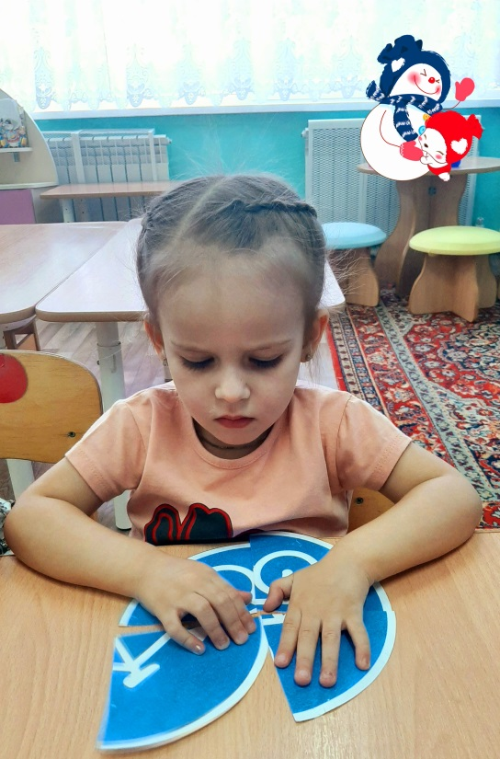
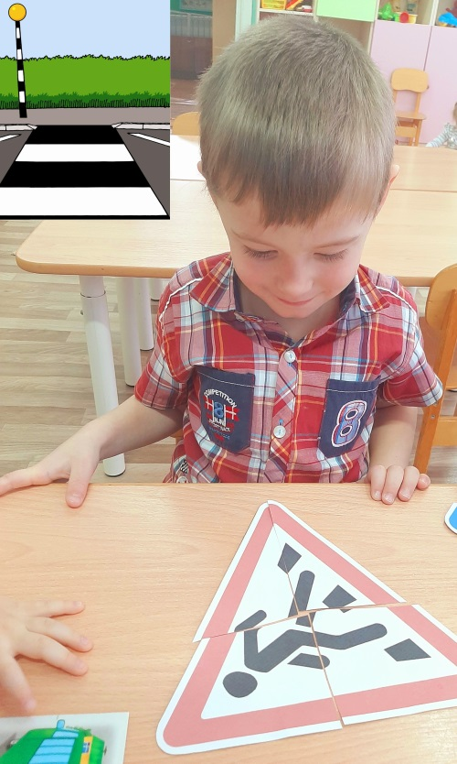
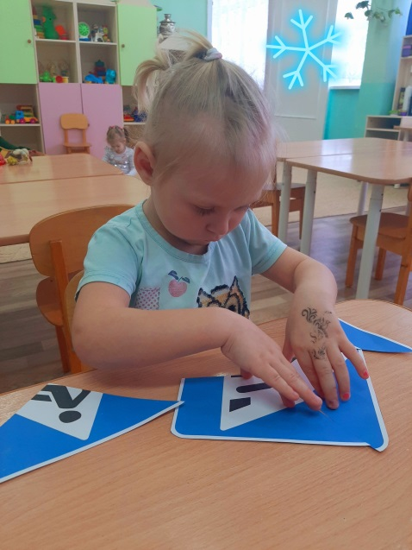
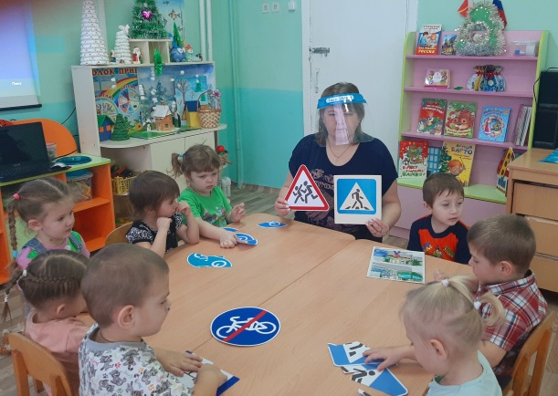
Беседа. Волшебные полоска.
Игра пазлы Угадай знак.

Slide 7
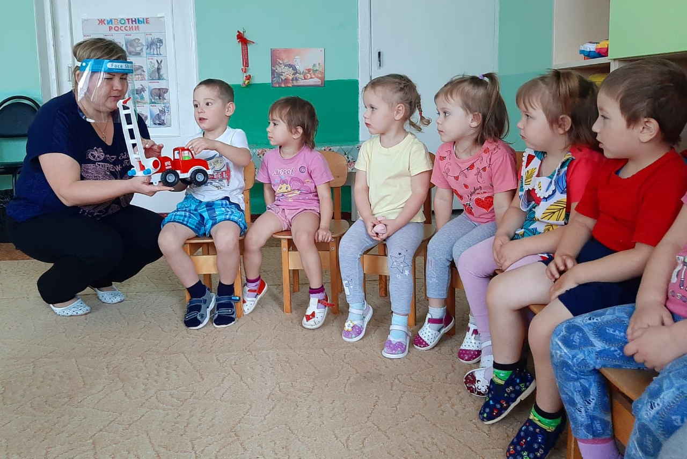
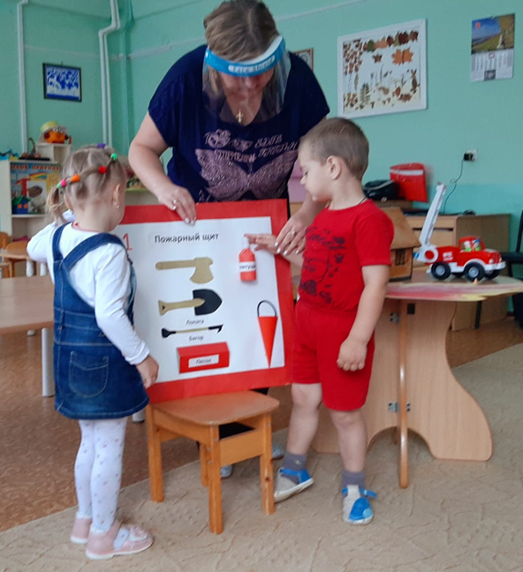
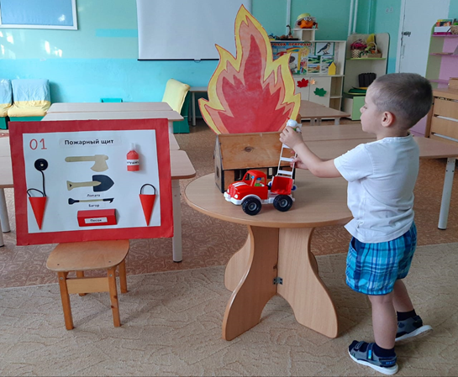
Беседа. Как вести себя при пожаре

Slide 8
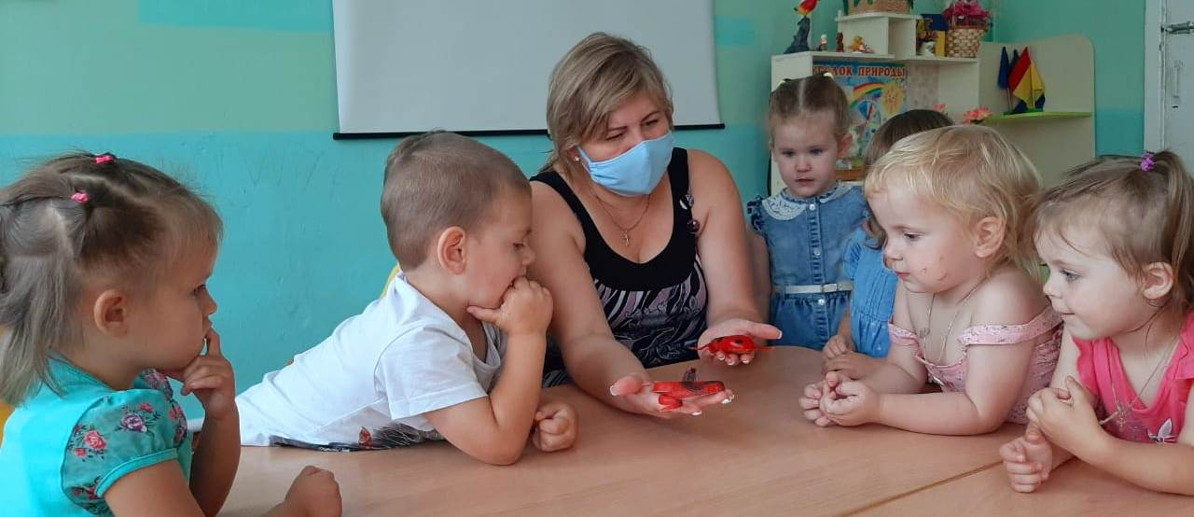
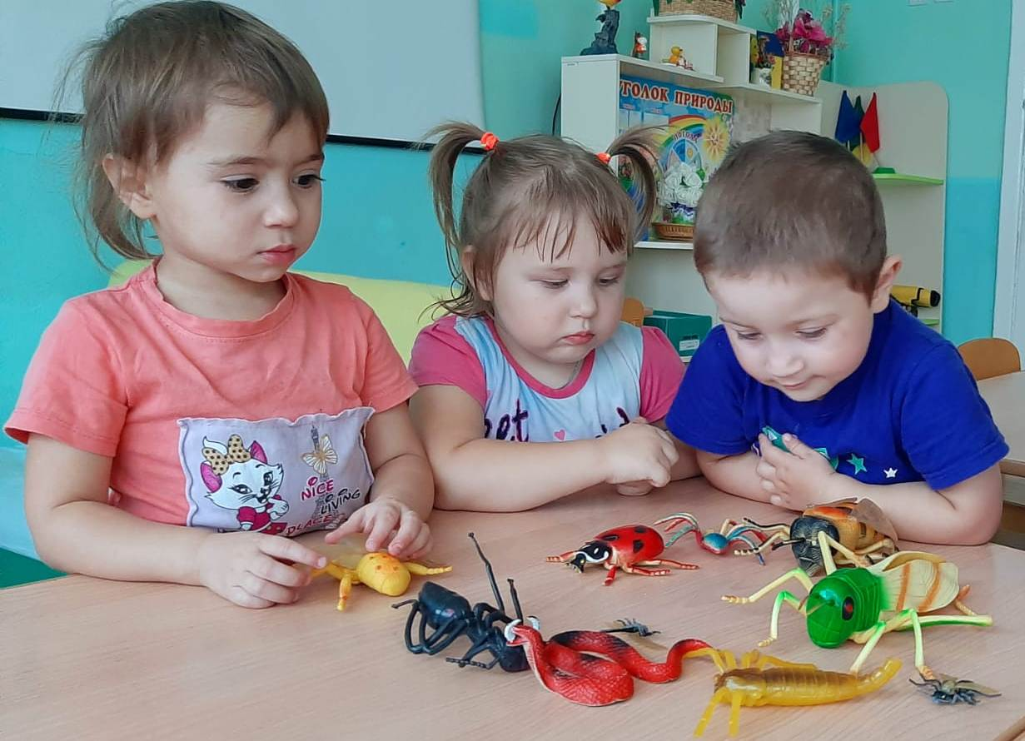
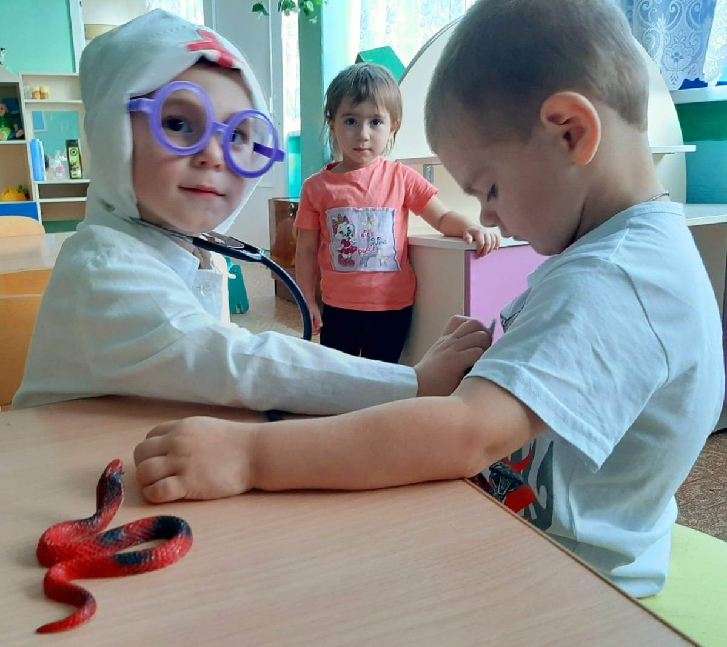
Беседа. Кого нам нужно опасаться

Slide 9
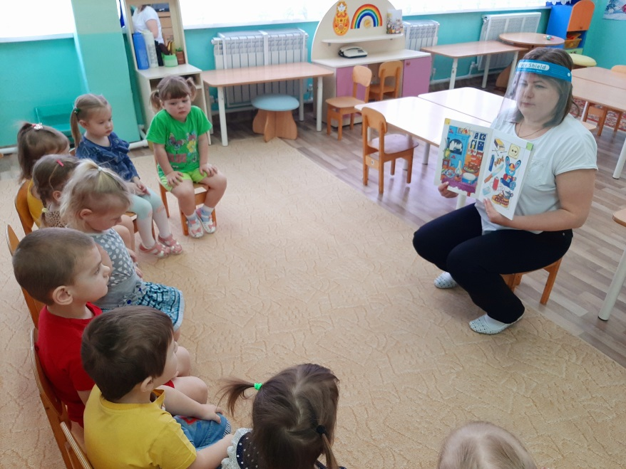
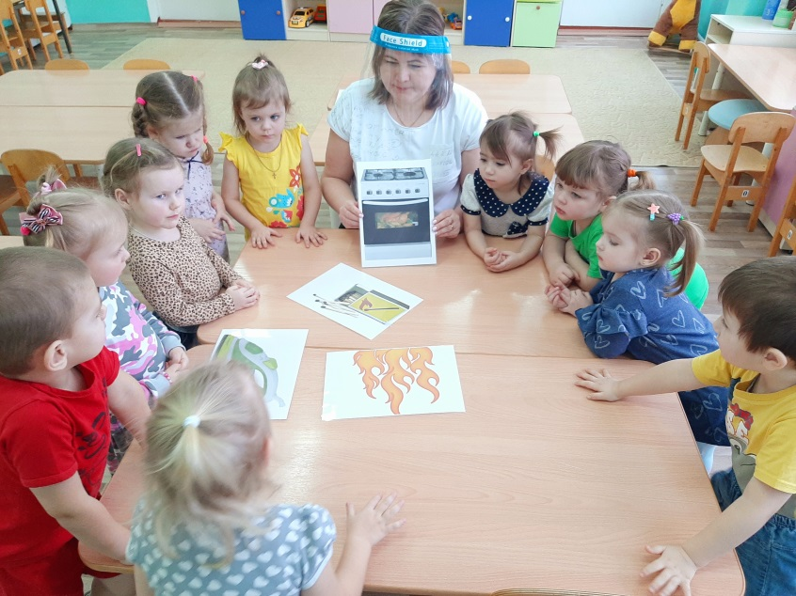
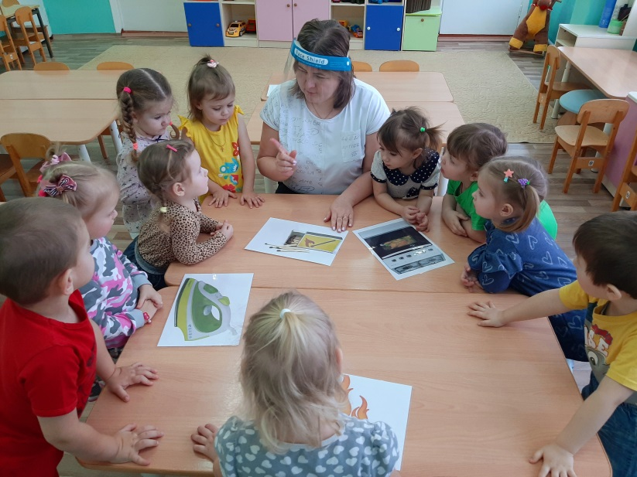
Беседа. Опасность в доме

Slide 10
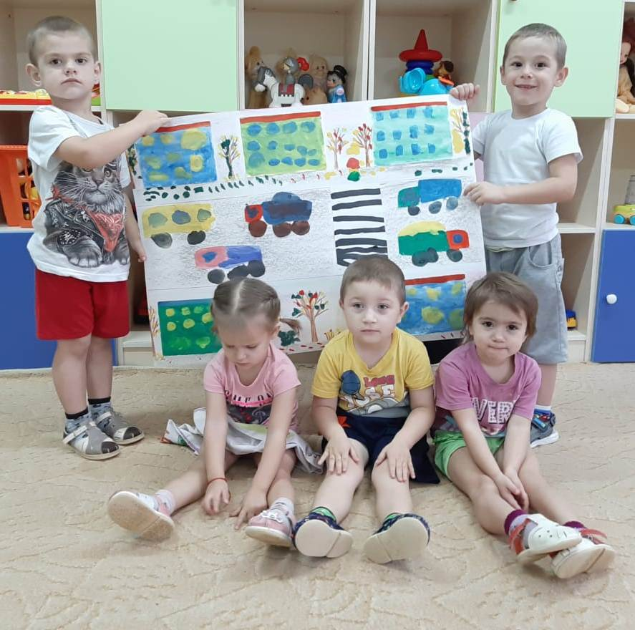
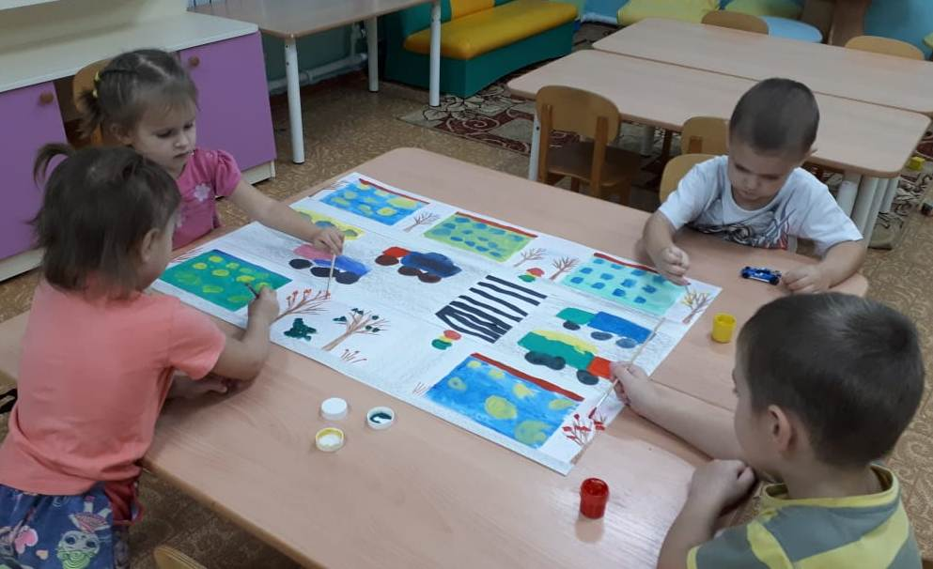
Знакомство. Наша улица.

Slide 11
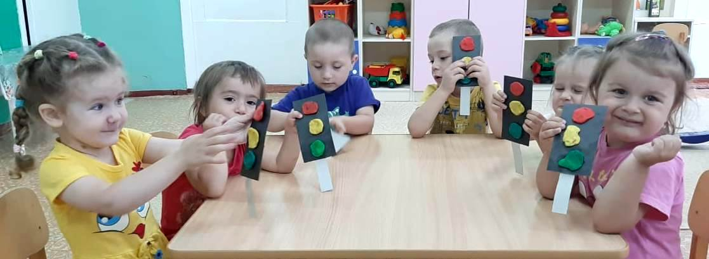
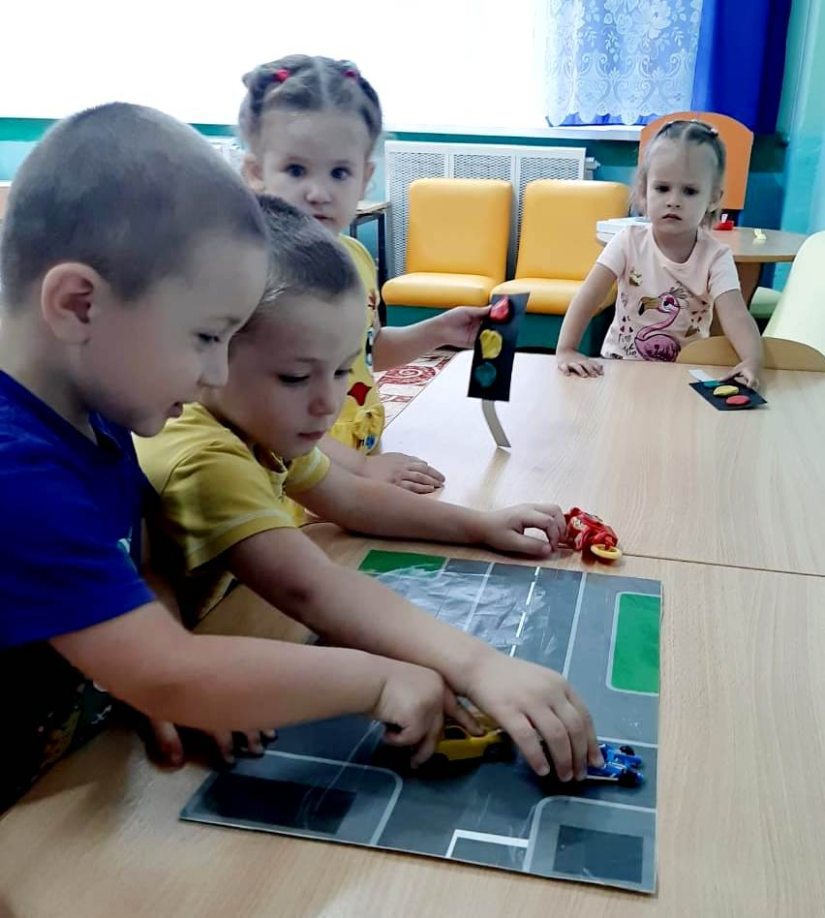
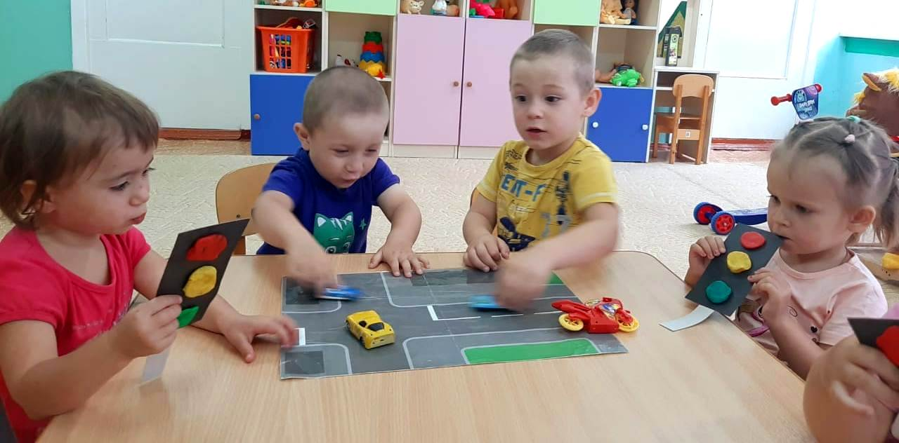
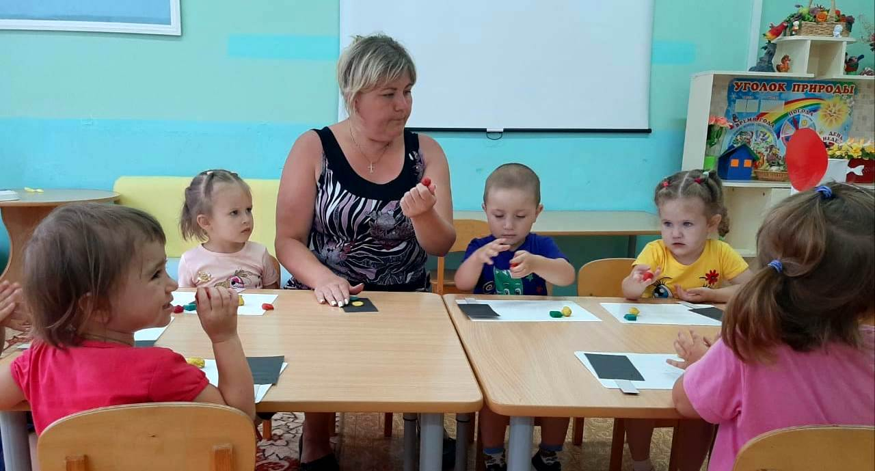
Знакомство. Светофор.

Slide 12
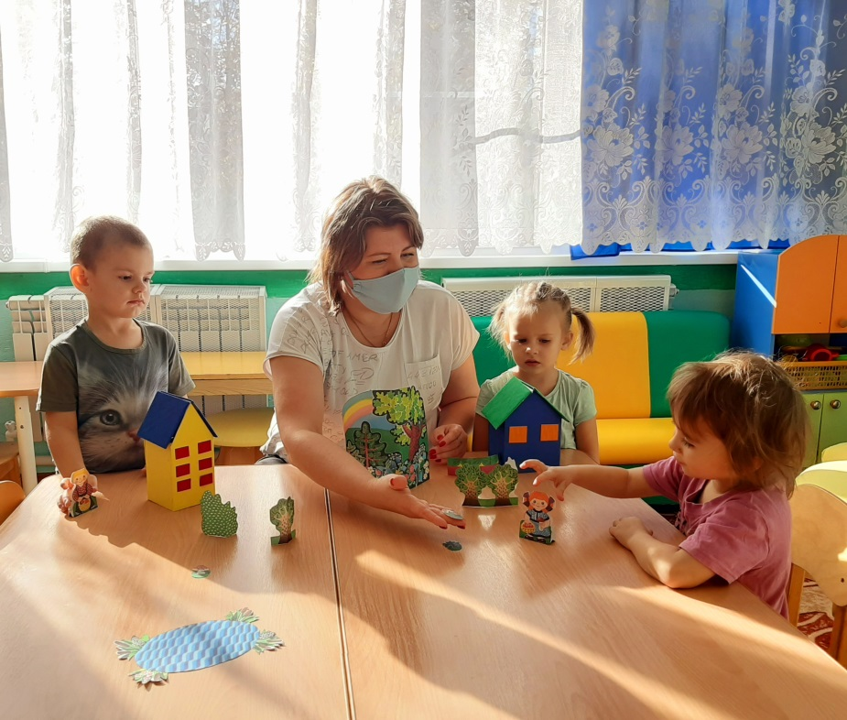
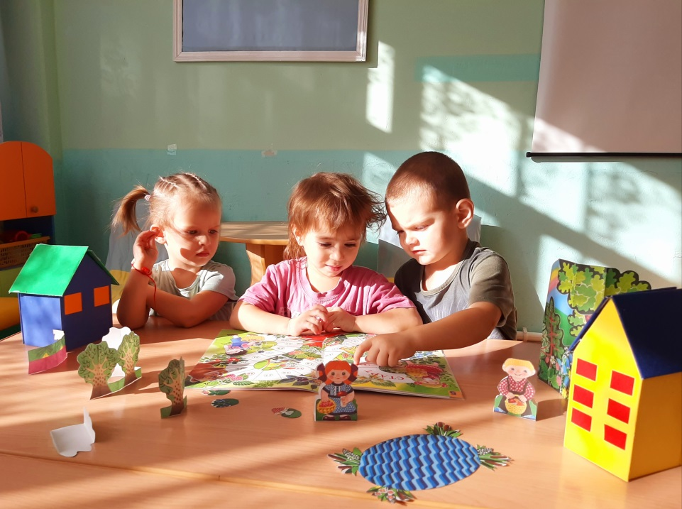
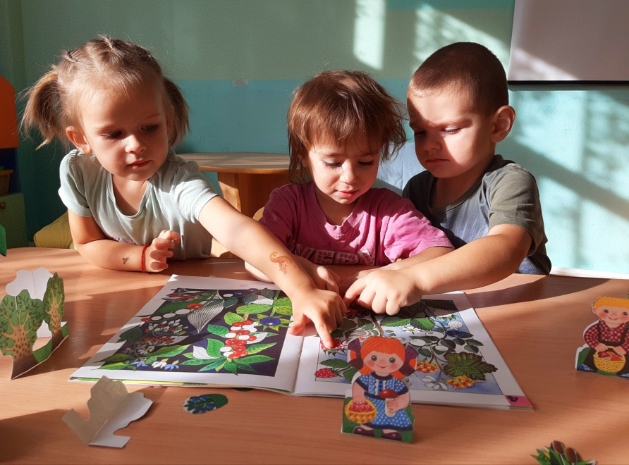
Осторожно ядовитые грибы и ягоды

Slide 13
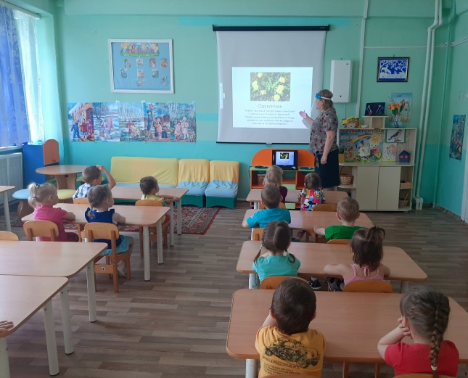
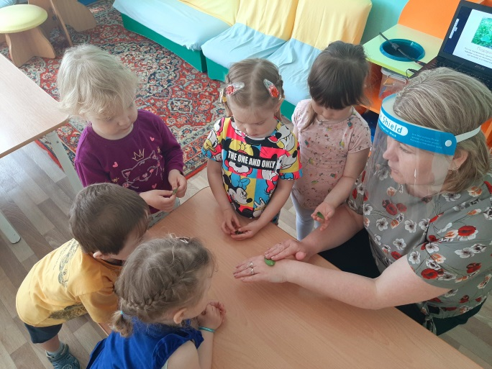
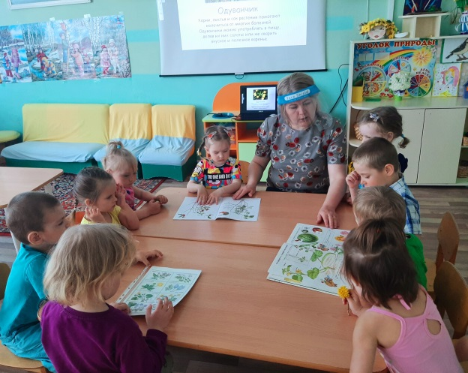
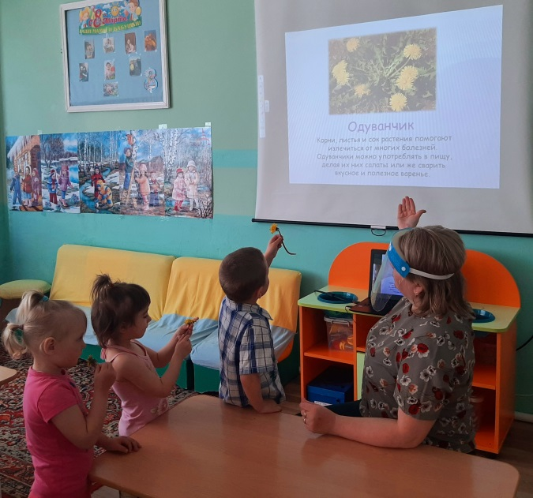
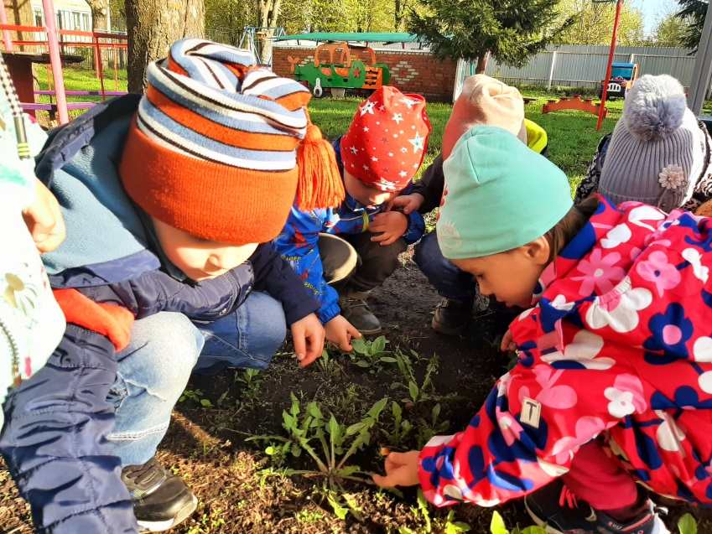
Ядовитые растения.
Лечебные растения.

